Slide 1

LĨNH VỰC PHÁT TRIỂN NHẬN THỨC
KPKH: Tìm hiểu một số phương tiện
giao thông đường thuỷ
Đối tượng: 4-5 tuổi
Giáo viên: NguyễnThị Thơm
Lê Thị Hương Lý

Slide 2



HOẠT ĐỘNG 1
em đi chơi thuyền

Slide 3


Hoạt Động 2
Quan sát phương tiện giao thông đường thủy

Slide 4
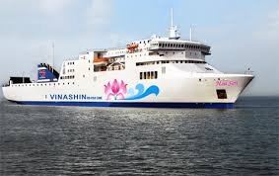
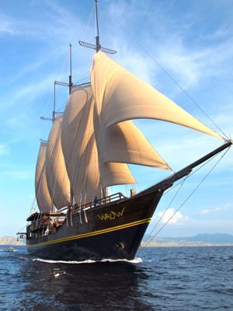
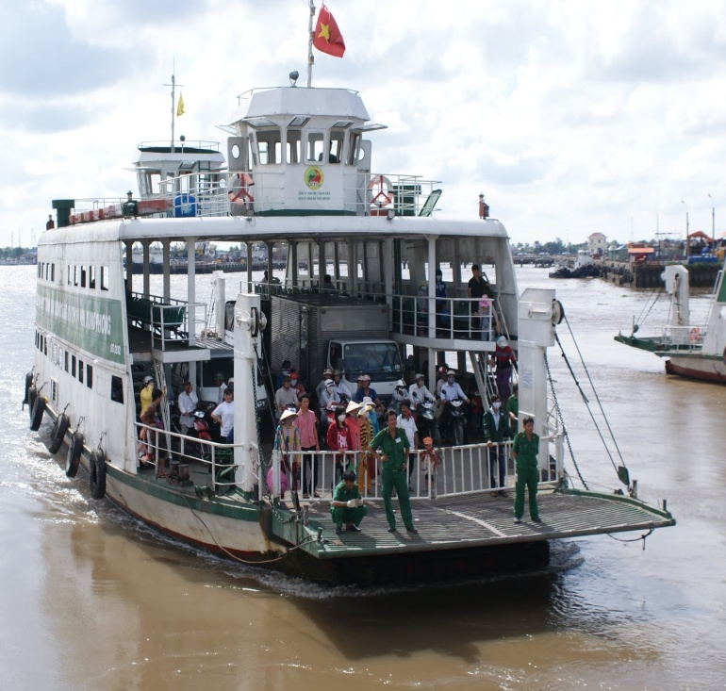
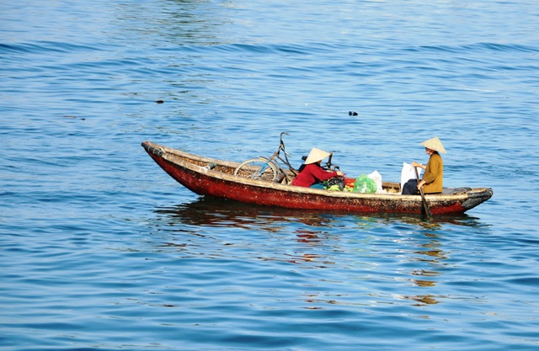
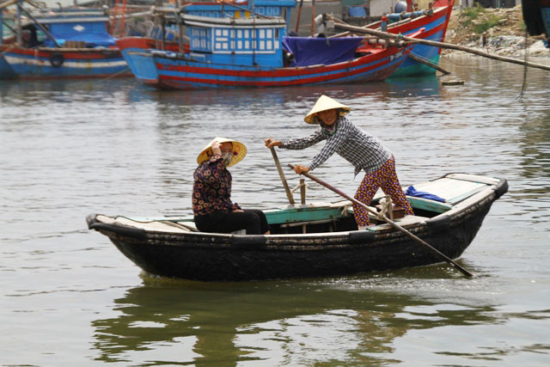
Quan sát PTGT đường thủy

Slide 5
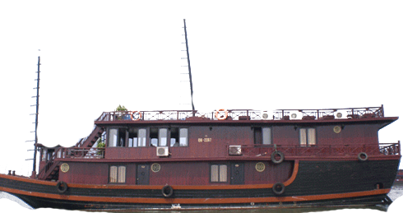

Tàu Thủy

Slide 6
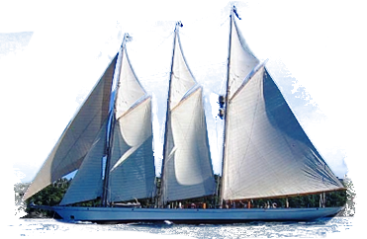
Thuyền Buồm

Slide 7

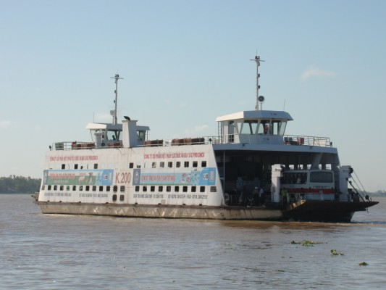
Phà

Slide 8


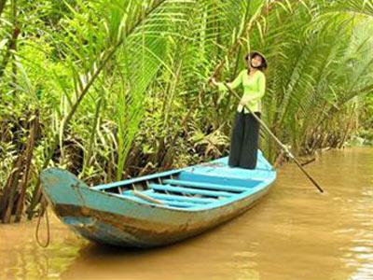
Chiếc xuồng

Slide 9
Bé kể tên những phương tiện giao thông vừa được xem

Slide 10

?
Các con quan sát và cho cô biết trong tranh có những PTGT nào
Tàu thủy

Slide 11





Đúng rồi
Hoan hô bạn

Slide 12
?
Các con quan sát và cho cô biết trong tranh có những PTGT nào
phà

Slide 13
Đúng rồi
Hoan hô bạn

Slide 14
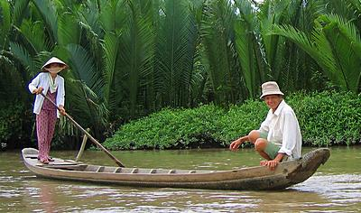
?
Các con quan sát và cho cô biết trong tranh có những PTGT nào
Xuồng

Slide 15
Đúng rồi
Hoan hô bạn

Slide 16

Quan sát đặc điểm hình dáng nhiên liệu của phương tiện giao thông

Slide 17
phà

Slide 18
Tàu Thủy chạy bằng động cơ

Slide 19
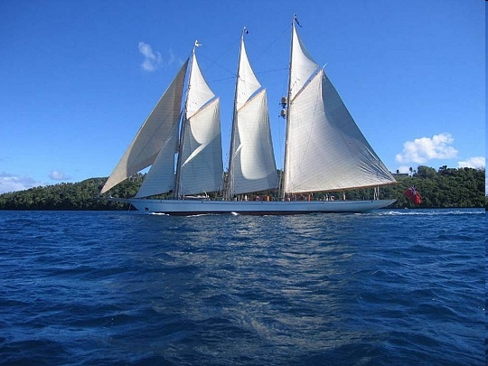
Thuyền Buồm chạy bằng sức gió

Slide 20
Xuồng
Chạy bằng sức người

Slide 21
So sánh giống nhau và khác nhau thuyền buồm và tàu thủy

Slide 22
So sánh giống nhau và khác nhau phà và xuồng

Slide 23


Trò chơi " Thi ai nhanh"

Slide 24

HOẠT ĐỘNG 5 dán thuyền buồm

Slide 25

Kính chúc các cô mạnh khỏe hạnh phúc

